Slide 1
Fogyasztói magatartás

Slide 2
Engel ötlépcsős modellje a vásárlási döntés folyamatára
1. Problémafelismerés
2. Információgyűjtés
3. Alternatívák értékelése
4. Vásárlási döntés (vagy a döntés elutasítása)
5. Vásárlás utáni magatartás

Slide 3
Fogyasztó definíciója
Az önálló foglalkozásán és gazdasági tevékenységén kívül eső célok érdekében eljáró természetes személy, aki árut vesz, rendel, kap, használ, igénybe vesz vagy az áruval kapcsolatos kereskedelmi kommunikáció, ajánlat címzettje.

Slide 4
Fogyasztóvédelem célja
A fogyasztó
- biztonságának és egészségének védelme,
- a gazdasági, anyagi érdekeinek védelme,
- az eladó gazdasági- és információfölényéből eredő hátrányok elleni védelme, azaz
- annak biztosítása, hogy a fogyasztó a számára optimális döntésekre kapjon
lehetőséget, valamint
- a gyártóval, szolgáltatóval, illetve a forgalmazóval szembeni érdekérvényesítésének
biztosítása.

Slide 5
A fogyasztóvédelem jogi környezete
1997. évi CLV. törvény a fogyasztóvédelemről
A forgalmazással, illetve a szolgáltatásnyújtással összefüggő különös követelmények:
Ár feltüntetése
Csomagolás
Különös felelősségi szabályok

Slide 6
A fogyasztóvédelem jogi környezete
1997. évi CLV. törvény a fogyasztóvédelemről
A gyermek- és fiatalkorúak védelmét szolgáló különös rendelkezések
Fogyasztói csoport szervezésének tilalma
A fogyasztók oktatása
A fogyasztói jogok érvényesítése

Slide 7
A fogyasztóvédelem jogi környezete
1997. évi CLV. törvény a fogyasztóvédelemről
A fogyasztóvédelem állami intézményrendszere
A helyi önkormányzatok szerepe
A fogyasztói érdekek képviseletét ellátó egyesületek
A fogyasztóvédelmi hatóság eljárása
A fogyasztóvédelmi referens hatósági jellegű képzés szakmai követelményei

Slide 8
Fogyasztók alapjogai
A fogyasztók egészségének és biztonságának védelme,
a fogyasztók gazdasági (vagyoni) érdekeinek védelme,
a jogorvoslathoz való jog (kárigényhez való jog),
tájékoztatáshoz, oktatáshoz való jog,
a fogyasztók érdekeinek képviseletéhez való jog.

Slide 9
Fogyasztók alapjogai
A fogyasztói jogok csak abban az esetben illetik meg a fogyasztót, ha a terméket hivatalosan bejelentett vagy (egyes termékcsoportok esetén) hatósági engedéllyel is rendelkező kereskedelmi tevékenység keretében vásárolta meg.
A termék árának kifizetésekor a kereskedő köteles nyugtát (blokkot) vagy számlát kiállítani, mert későbbiekben a fogyasztó csak így tudja igazolni a vásárlás tényét, és az esetlegesen felmerülő reklamációját érvényesíteni.

Slide 10
Fogyasztók alapjogai
A jogszabály leszögezi, hogy „Csak biztonságos termék forgalmazható.” A termék akkor biztonságos, ha a fogyasztó életét, egészségét, testi épségét nem, vagy csak a legkisebb mértékben veszélyezteti. Vannak termékek, amelyek használata veszélyeket hordoz, ezért ezek biztonsági szabályait jogszabály, vagy kötelező szabvány határozza meg, amely egyben a forgalmazás feltétele is. Ha a termék ezeknek megfelel, akkor a terméket biztonságosnak
kell tekinteni.

Slide 11
Fogyasztók alapjogai
A termék biztonságosságáról a gyártó köteles gondoskodni, de a forgalmazó sem forgalmazhat olyan terméket, amelyről tudja vagy a rendelkezésére álló tájékoztatás vagy szakmai ismeret alapján tudnia kellene, hogy nem biztonságos. Sőt, olyan termékek esetében, amelyek biztonságosságát a forgalmazó tevékenysége befolyásolja (gondoljon az
élelmiszerekre), a fogyasztóvédelmi törvény a forgalmazót is gyártónak tekinti.

Slide 12
Fogyasztók alapjogai
A fogyasztói reklamációkkal a kereskedő köteles foglalkozni, és a jogszabályok előírásai
szerint eljárni.
A forgalmazó a hibás teljesítésért felelősséggel
Tartozik, a szavatosság lényege, hogy a kereskedő szavatolja, eladáskor hibátlan terméket adott el, azaz nincs olyan rejtett hibája, amely később meghibásodást okozna.
Javítás
Csere
Árengedmény
Vételár visszatérítése

Slide 13
Fogyasztók alapjogai
A jótállás (garancia) lényege, hogy a gyártó illetve a forgalmazó garantálja, hogy az adott termék (tartós fogyasztási cikk) a jótállás ideje alatt működőképes lesz. A jótállási idő alatt meghibásodott termék díjmentes javítására jogosult a vásárló, feltéve, hogy a terméket rendeltetésszerűen használta.
A forgalmazó köteles a fogyasztónak a fogyasztási cikkel együtt - külön kérés nélkül - jótállási jegyet adni.

Slide 14
Fogyasztók alapjogai
Jogorvoslati lehetőségek vitás reklamáció esetén:
Nemzeti Fogyasztóvédelmi Hatóság
Békéltető Testületek
Polgári peres bíróságok

Slide 15
Fogyasztók alapjogai
A tájékoztatás célja, hogy a fogyasztó pontos ismereteket kapjon az igényeinek és
lehetőségeinek legjobban megfelelő (azaz legoptimálisabb) áru kiválasztásához, annak használatához, fenntartásához.

Slide 16
Fogyasztók alapjogai
A tájékoztatás információt nyújt a termék:
- alapvető tulajdonságairól, jellegzetességeiről,
- gyártójáról, forgalmazójáról,
- mennyiségéről,
- minőségéről,
- áráról,
- használatára és kezelésére vonatkozó utasításokról,
- a használattal járó veszélyekről, továbbá
- a vásárló (fogyasztó) jogai érvényesítéséhez szükséges információkról, (ha az áru hibája miatt vagyoni vagy nem vagyoni kárt szenvedett)

Slide 17
Fogyasztóvédelmi szervezetek, fogyasztóvédelmi rendelkezések, fogyasztói jogok gyakorlása
A fogyasztói jogok érvényesülését állami szervek és civil (társadalmi) szervezetek segítik elő.
A fogyasztóvédelmi jogszabályok végrehajtásáért a Nemzeti Fogyasztóvédelmi Hatóság felelős, de a magas szintű fogyasztóvédelem elérése az állami hatóságok mellett szükség van tudatos fogyasztói magatartásra és erős civil érdekérvényesítésre, aminek az állam az EU-t követve egyre nagyobb teret ad.

Slide 18
Fogyasztóvédelmi szervezetek, fogyasztóvédelmi rendelkezések, fogyasztói jogok gyakorlása
Dél-alföldi Regionális Fogyasztóvédelmi Egyesület
Fogyasztói és Betegjogi Érdekvédelmi Szövetség
Fogyasztóvédelmi Egyesületek Országos Szövetsége
Fogyasztóvédők Magyarországi Egyesülete
Közép-Magyarországi Fogyasztóvédelmi Egyesület
Nimbusz Fogyasztóvédelmi Egyesület
FOK Fogyasztóvédők és Környezetvédők Egyesülete

Slide 19
Fogyasztóvédelmi szervezetek, fogyasztóvédelmi rendelkezések, fogyasztói jogok gyakorlása
EU-s tagországként feltétlenül meg kell említeni az Európai Fogyasztói Központot is. A közösségi alapelvek közé tartozik az áruk, a személyek szabad mozgásának elve.
Csatlakozásunk óta jelentősen könnyebbé vált az unión belüli utazás, vásárlás, és lehetősége van a magyar állampolgároknak, hogy az uniós országokban vásároljanak. A külföldi vásárlással kapcsolatosan felmerülő fogyasztói panaszokat nevezzük határon átnyúló fogyasztói panaszoknak.

Slide 20
Fenntartható fogyasztás
Fenntartható fogyasztásnak nevezzük a szolgáltatások és a hozzájuk kapcsolódó termékek oly módon történő felhasználását, amely megfelel az alapvető szükségleteknek, jobb életminőséget eredményez, de közben minimálisra csökkenti a természeti források és a mérgező anyagok használatát, valamint a hulladék- és szennyező anyagok kibocsátását.

Slide 21
Fenntartható fogyasztás
A fenntartható fogyasztás célja, hogy biztosítsuk a társadalom – beleértve a jövő generációkat is – jólétét, miközben a természet által megszabott keretek között tartjuk az erőforrások felhasználását és a szennyezés kibocsátását.

Slide 22
Fenntartható fejlődés
A fenntartható fejlődés célja az emberi társadalom fenntartása. Ebben az állandó feladatban a környezet feltételként jelenik meg, ami azt jelenti, hogy addig a mértékig használhatjuk természetes környezetünk erőforrásait, amíg nem sértjük annak eltartó-képességét.

Slide 23
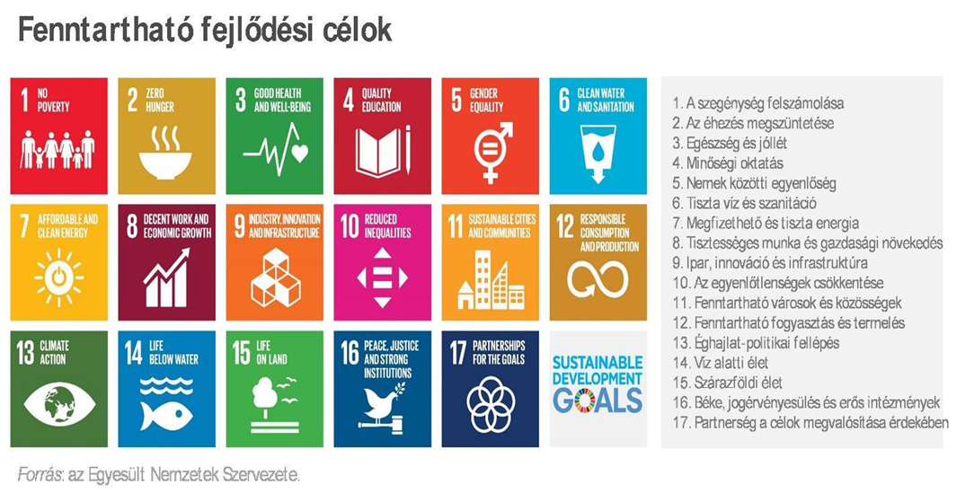

Slide 24
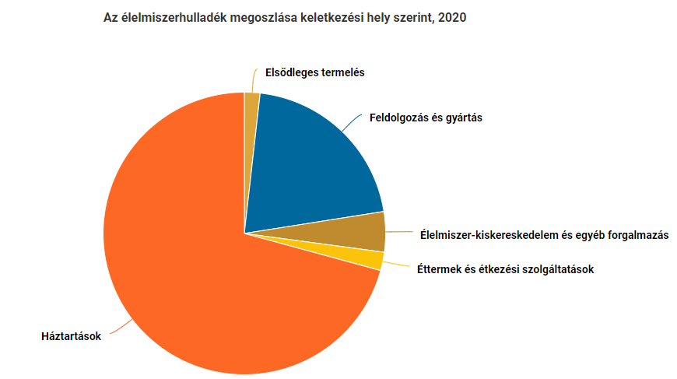

Slide 25
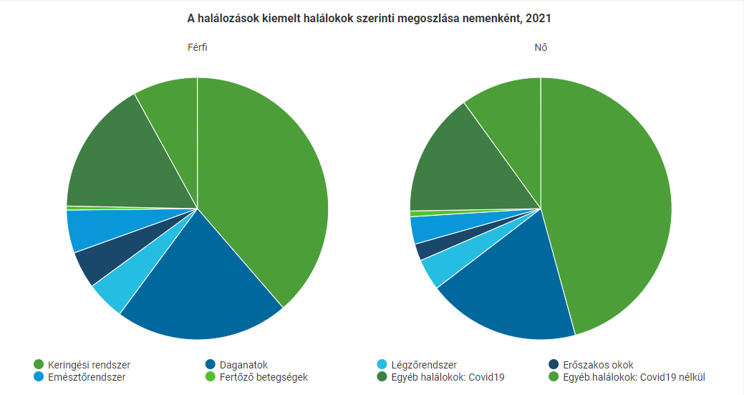

Slide 26
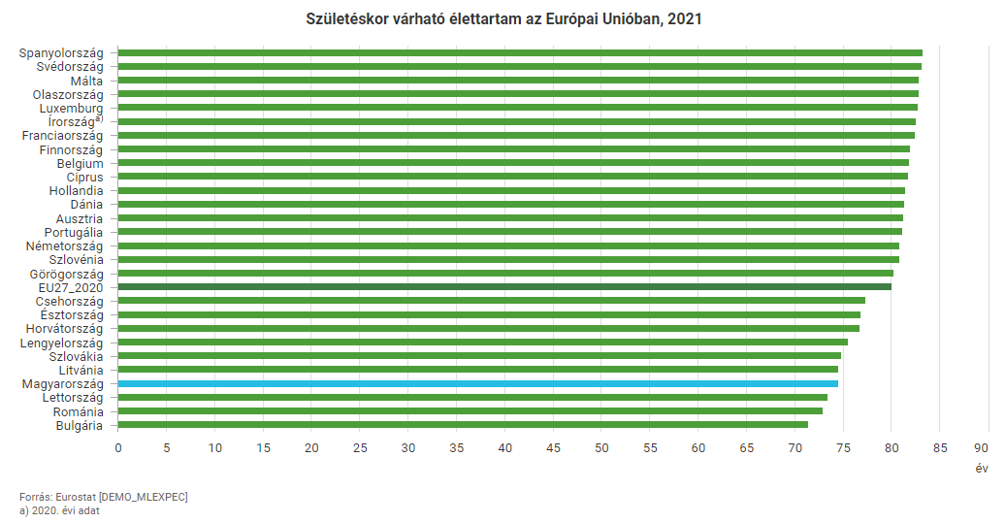

Slide 27
Fenntartható fejlődés
Az ENSZ Fenntartható Fogyasztás és Termelés 10 éves keretprogramja
6 tematikus alprogramra:
• fenntartható közbeszerzés;
• a fogyasztók tájékoztatása;
• fenntartható turizmus;
• fenntartható életmód és oktatás/nevelés;
• fenntartható épületek és építkezés;
• fenntartható élelmiszer-rendszerek.

Slide 28
Köszönöm a figyelmet!

